Slide 1
人间春色第一枝
诗歌阅读与欣赏之《诗经》

Slide 2
诗经 简介
编集
辑录了春秋中叶以前的诗歌305篇，后世因此称之为“诗三百”
乐官采诗与各地献诗
合乐而作
内容
风、雅、颂
应用及流传
外交、教材、四家诗

Slide 3
诗经的思想内容
婚恋诗
较早较多涉及的题材，占全书的三分之一，同时也是全书中写得最精彩的部分，多写情歌
代表作，《关雎》、《蒹葭》

Slide 4
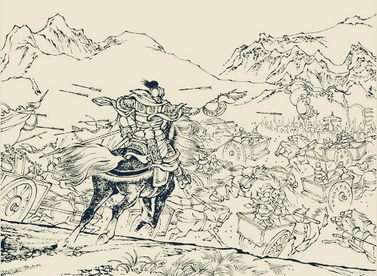
各阶层的心声
征役诗
怨刺诗
周王室的平叛、外族入侵和诸侯兼并
苦难与荣耀
代表作《君子于役》《无衣》
1、周厉王、幽王时期及以后，
带有乱世的特色，表现朝政腐败、礼仪废弛、统治者残暴荒淫。
2、《雅》与《国风》
3、代表作
《硕鼠》、《伐檀》

Slide 5
其他
农事诗，《七月》
颂歌
周民族的史诗

